Slide 1
文化的基础: 法律与应许 创9：1-7；20-25 徐理强长老 CGCM_08.2021

Slide 2
洪水后的应许和法律创世记9:1-7.
上帝賜福給挪亞和他的兒子,對他們說:你們要生養眾多,遍滿這地. 地上一切的走獸、天空一切的飛鳥、和海裏一切的魚都必怕你們…牠們都要交在你們手裏. 凡活的動物都可作你們的食物...如同綠色的菜蔬一樣. 只是帶著生命的肉,就是帶著血的,你們不可吃. 流你們血、害你們命的,我必向他追討;我要向一切走獸、向人和向人的弟兄追討人命. 凡流人血的,他的血也必被人所流,因為上帝造人,是照自己的形像造的. 你們要生養眾多,在地上繁衍昌盛.

Slide 3
洪水后立约创9:9-13
上帝對挪亞和同他一起的兒子說:看哪,我要與你們和你們後裔立我的約,包括和你們一起所有的生物,就是飛鳥、牲畜、地上一切的走獸,凡從方舟裏出來的生物.我與你們立我的約:凡有血肉的,不再被洪水滅絕,也不再有洪水毀壞這地了.上帝說:這是我與你們,以及和你們一起的一切生物所立之永約的記號,直到萬代:我把彩虹放在雲中,這就是我與地立約的記號了.

Slide 4
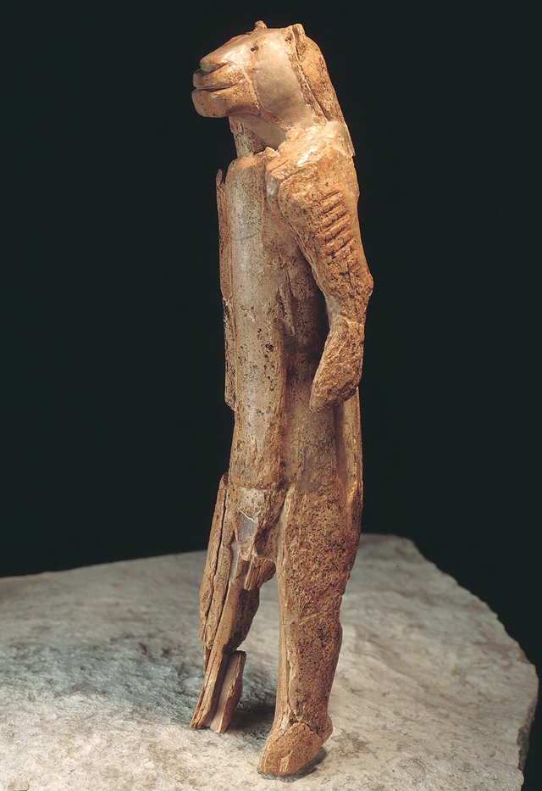
人类历史
Lion-Man(Ulm,Germany)
四万年前象牙精美雕刻
当时’人’已经有幻想力
Yuval Harari:想像力是 人人与动物最大的分别
Cognitive Revolution: 是创造文化的基础
4万年前已经有文化
科学与圣经好像矛盾
需要更多研究

Slide 5
洪水后的应许,立约和法律
神应许要赐福给挪亚和他的儿子,也重新交托给他们管理世界的责任
神应许不再用洪水毁灭世界
神允许人类可以吃动物
神立下法律控制人的罪行
目的使挪亚和他的后裔可以按着神应许和法律,来建立一个比较适合神心意的社会和文化
人类社会与文化建立在法律与应许上
可是挪亚和他的儿子含很快就犯罪

Slide 6
有法律的基本条件
1.对错好坏的概念:法律的基础
2.制定法律的组织=政府,管理制度
3.执行法律的组织=政府,社会组织管理制度
在神所创造的万物中,只有人类有这些基本条件
因为人有神的形象,其他的动物没有
神给挪亚法律,因为挪亚有神的形象

Slide 7
洪水后的法律
神给挪亚的法律基本上有三条
1.不可杀人
2.不可吃带血的动物、吃动物的血=尊重动物=尊重神在大自然的创造=管理动物不是虐待动物
3.犯法的需要被惩罚
挪亚与他的后裔可以用合神心意的法律,创造比较合神心意的文化

Slide 8
法律的功用
法律可以比较清楚表明神的心意
法律主要功用是限制、约束罪行
法律不能改变罪性,也不能控制人犯罪的思想
而且掌权者经常歪曲公义,不照法律治理国家 诗篇58:1-2
所以法律只能比较有效的限制罪恶
人类社会需要法律,可是法律并不解决人的问题,罪的问题
因此:挪亚和含很快就犯罪

Slide 9
挪亚和含犯罪创世记9:20-25.
挪亞是農夫,是他開始栽葡萄園的.他喝了一些酒就醉了,在他的帳棚裏赤著身子.迦南的父親含看見他父親赤身,就到外面告訴他的兩個兄弟.於是閃和雅弗拿了外衣搭在二人肩上,倒退著進去,遮蓋父親的赤身;他們背著臉,看不見父親的赤身.挪亞酒醒以後,知道小兒子向他所做的事,就說:迦南當受詛咒,必給他弟兄作奴僕的奴僕.

Slide 10
洪水后挪亚犯罪
挪亚栽种葡萄园,也用葡萄园出产的葡萄来造葡萄酒
挪亚喝葡萄酒就喝醉了
醉酒很可能有很多理由和诱因:洪水灾难后的抑郁、孤单、无奈
有些犯罪的诱因法律不能解决
虽然无法完全不犯罪,了解自己犯罪的诱因很重要
了解犯罪的诱因,不是把罪合理化,却可能可以帮助避免犯罪,摆脱坏习惯

Slide 11
洪水后含犯罪
含的犯罪是不尊敬父亲,观看父亲赤身;跟挪亚醉酒后犯罪有点不一样
从闪和雅弗背着父亲,把父亲的赤身用外衣遮盖起来,这件事好像说明:含没有遮盖父亲的罪,反而把它张扬出去,是含另外的一个罪
不尊敬、不遮盖父亲:这一类罪的诱因,就有点说不清楚了
个性、性格中思想意念的罪,很多好像没有明显诱因,也最难避免胜过;当然也不是法律所能解决的

Slide 12
法律有好处吗☆
神的立约、应许和法律:都无法防止挪亚和含犯罪,说明犯罪不能完全避免,特别是思想意念、性格的犯罪
就等于交通法律不能完全防止交通意外事故
商业财务法律不能完全禁止商业咋骗,也不能禁止贪心
枪的法律不能完全阻止枪杀事件
打Covid19疫苗不能完全避免病毒传播,不能叫你一定不会得新冠病

Slide 13
重生就不需要法律？
人必须重生,罪的问题才能基本解决
可是圣经说明:人类文化需要法律
1.世界上的政府是出与神,社会需要法律 罗马12
2.新约并不废去摩西道德的法律 太5:17
3.教会需要有法律制度:寡妇供应,主餐、聚会、讲道程序,长老执事制度,等
在这世界上有重生的基督徒,还需要有法律管理和制度
换句话说:在堕落的世界中,重生得救的基督徒还需要法律、文化

Slide 14
犯罪与犯法
法律不能禁止犯罪,只能限制犯罪行为;这是神给挪亚法律的原因
这也是新约、旧约一致的立场
一个社会的法律可以帮助建造这个社会的文化
比如尊重人权的法律建造尊重人权的文化

Slide 15
教会需要文化吗？如何与社会文化互动
基督徒相信基督超越文化、法律; 说明基督在文化以上
可是:基督徒生活在世界上,在传福音以外,还需要灵活使用圣经: 与社会文化对立、成全、更新、分离、互动
教会自己也需要有程序、法律
就是说教会需要有文化、有特色

Slide 16
教会与文化
今天基督徒中间最大的问题:如何把圣经信仰应用在生活层面上,社会问题上
华人教会一直以来都注重个人重生得救,和自己如何过圣洁的生活
很少思考基督徒在一个多元化民主社会中:如何建立基督徒的社会道德
比如说:爱仇敌=不介意被偷、抢？
可能与中国传统文化（天,地,君,亲,师）四千年文化没有探讨社会、政治道德有关

Slide 17
教会需要有自己的文化特色
教会以圣经为主导;可是每个教会对圣经的应用有不同理解
所以每个教会有自己的文化、特色
美国白人福音派:30%接受疫苗
美国白人天主教:65%接受疫苗
这区别是文化的影响
为什么美国福音派与天主教都相信使徒信经,文化上却有巨大的区别？
40年我们教会想要建立怎么样文化
注重圣经？注重创造机制？注重宣教？

Slide 18
结论:创世记好像不注重小事情
创世记开头11章基本描述某某人在某某岁生儿女然后又活了几年就死了
好像不注重个人对文化有什么建造,好像不注重我今天所讲的
这样描述人生:一方面的确说明堕落后人生的空虚,也说明创世记原则性关注神参与在人类社会中做救赎, 神也要求人照神的心意在社会中生活
解读创世记1-11章需要小心,因为它没有记录人生中的小事情
其实小事情可能对人生有很重大影响

Slide 19
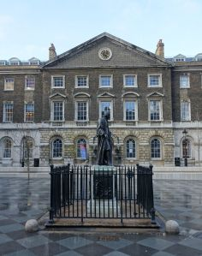
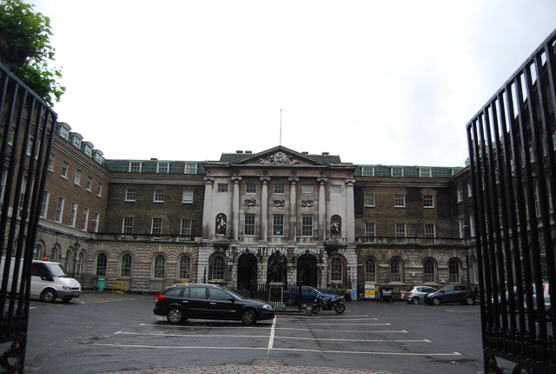
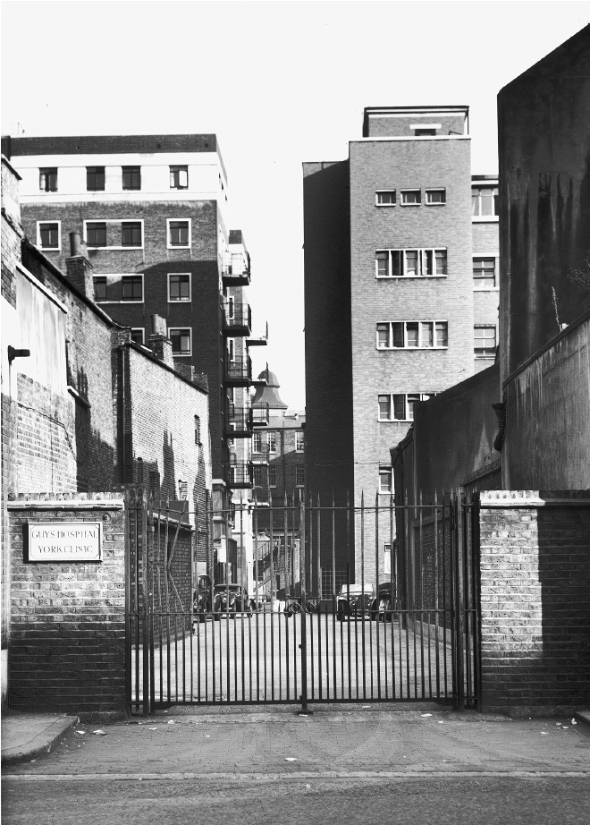
Guy’s Hospital York Clinic

Slide 20
自己的一件小事情
1971去伦敦深造,很想进入精神科学术研究,可是无法打入英国学术制度,想要放弃
朋友两次坚持叫我一定要去参加 Guy’s Hospital 的职位面试 Job Interview
好像不可能的情况下竟然成功
不但能够进入学术研究
而且在伦敦10年也从John Stott学习基督徒如何把圣经原则落实到社会层面
得到的结论:神参与在人类社会、人生中做事, 神也要求人尽力做事

